Slide 1



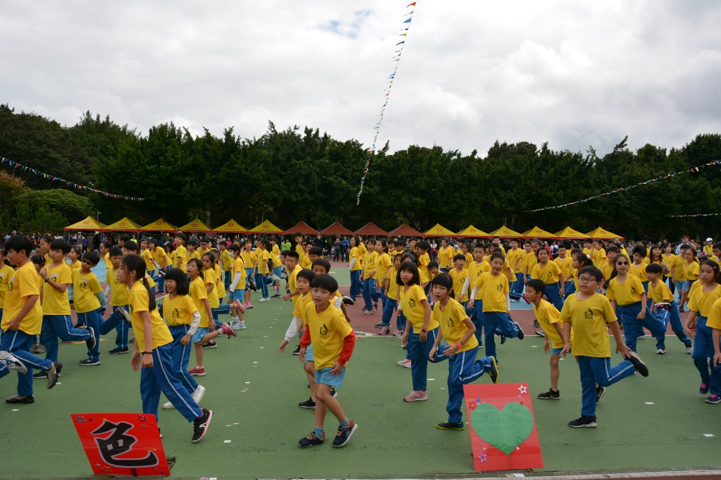
Go體表會Happy

Slide 2

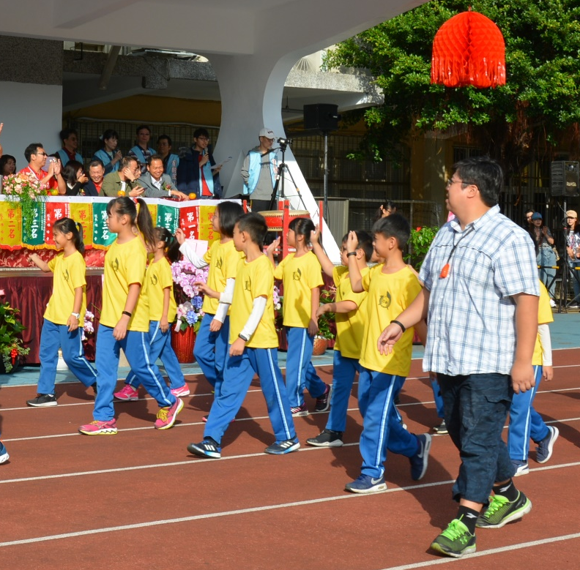



進場有精神

Slide 3
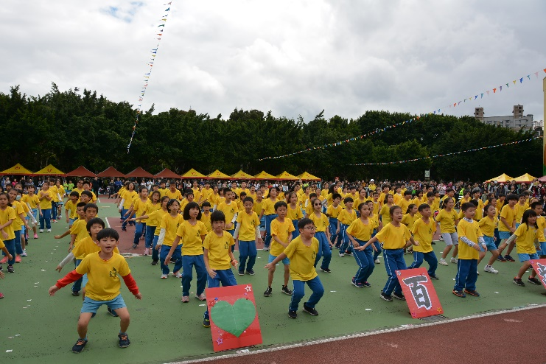

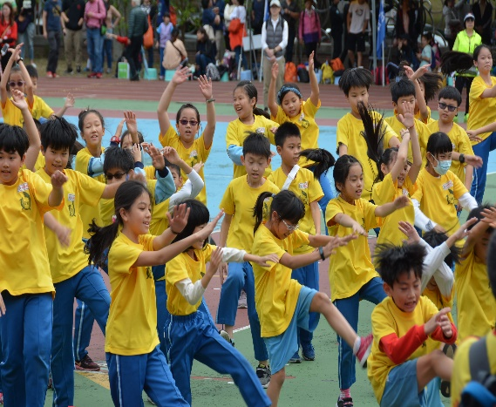
演出超精彩
賣力的跳舞
看密我密大腿
跟我動一動

Slide 4

THE END

